Slide 1
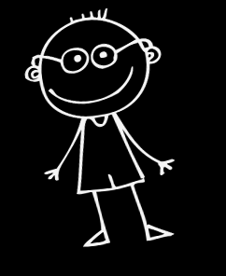



Sketch —
The Designer’s Toolbox
汇报人：黄振洋
时间：2017年4月23日

Slide 2

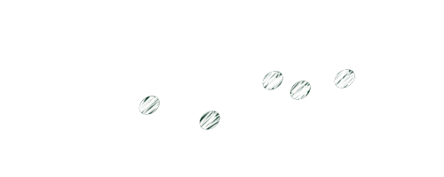
来源 下载地址
目录
主要功能 适用环境
工具特点
应用案例

Slide 3


来源 下载地址

Slide 4
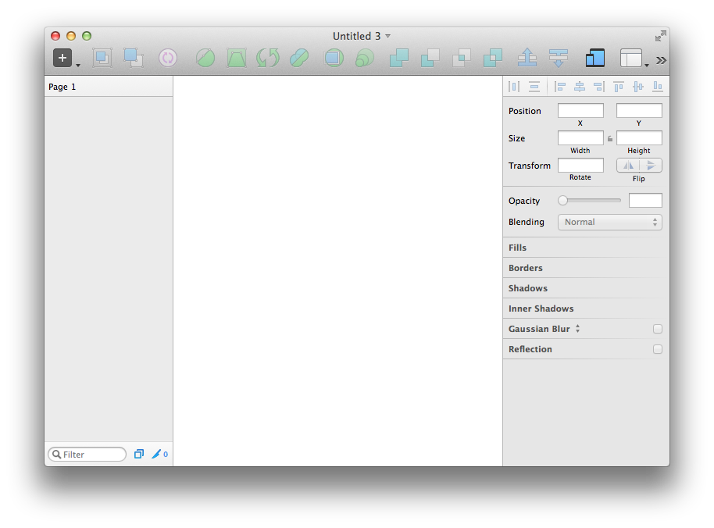
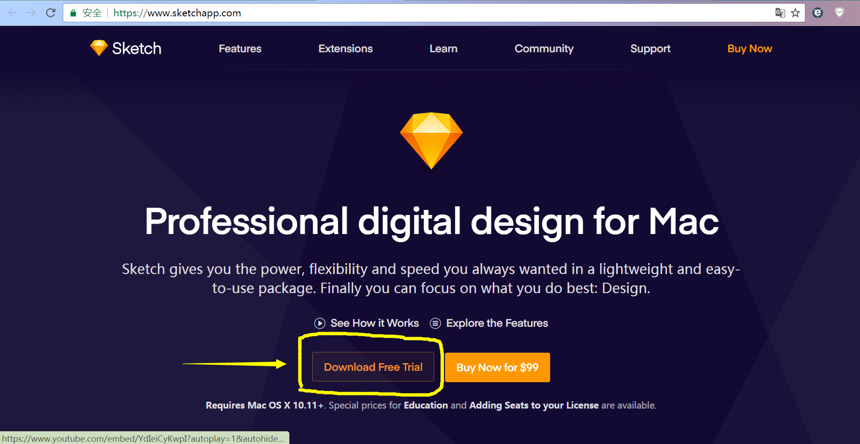
来源 下载地址
S
W
为图标设计和
界面设计而生
下载地址
自从2010 年 Bohemian Coding公司推出了 Sketch，Sketch如今已经到了39.1版本。Sketch 一开始只是小型矢量画图工具，后来才优化成界面设计软件。当年的Sketch 2是拿过苹果设计奖的。
https://www.sketchapp.com/
进入页面以后点击Download Free Trial

Slide 5
那么问题来了
为什么要用Sketch？
它有什么特点？
有什么成功的案例吗？
听我细细道来

Slide 6
主要功能 适用环境

Slide 7
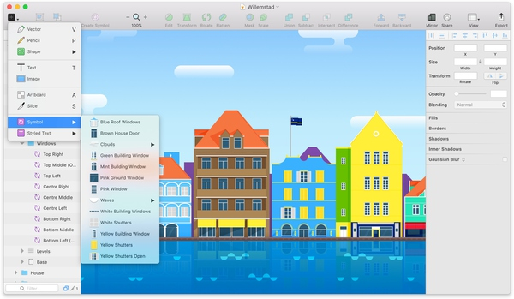
主要功能及适用环境
选取、移动工具
更改属性/样式
Sketch里的选择工具，通过双击可以把选择范围的层级深入一层
Sketch里的默认的工具是选择/移动工具。其他工具都是画一下就切换回选择工具。
Sketch里的涂层样式是在右栏里常开的。
整理图层
适用环境
Sketch通过更适宜的基本功能设计，很大程度上减少了用户对图层面板的依赖程度（不用去看），不仅直接简化了操作，也使用户可以更专注于画布上得内容。
团队小，项目开发周期短
千言万语汇成两个字：
效率

Slide 8
工具特点

Slide 9
工具特点
出色 UI 的
一站式应用
工具都
触手可及
画布
无限大小
最棒的文字渲染和
文本式样
以及，Sketch界面真的真的非常的非常的简洁

Slide 10
优缺点
优点
缺点
1.提高非设计部分工作的效率
2.帮助设计师聚焦他们真正关心的事情
3.功能集足够
4.不得不提的插件
1.路径绘图
3.一些高级功能的缺失
3.偶尔不稳定，不明原因地变慢
4.文档的内存管理

Slide 11
应用案例

Slide 12
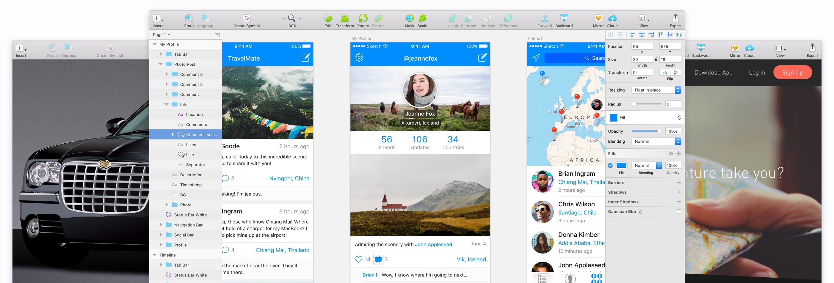
比如……安卓

Slide 13
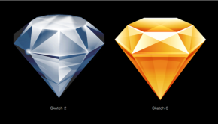
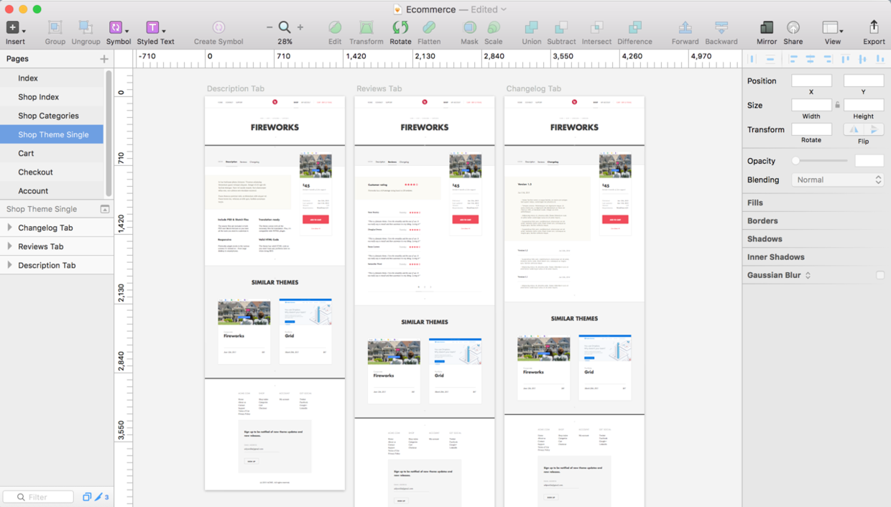
再比如……web

Slide 14
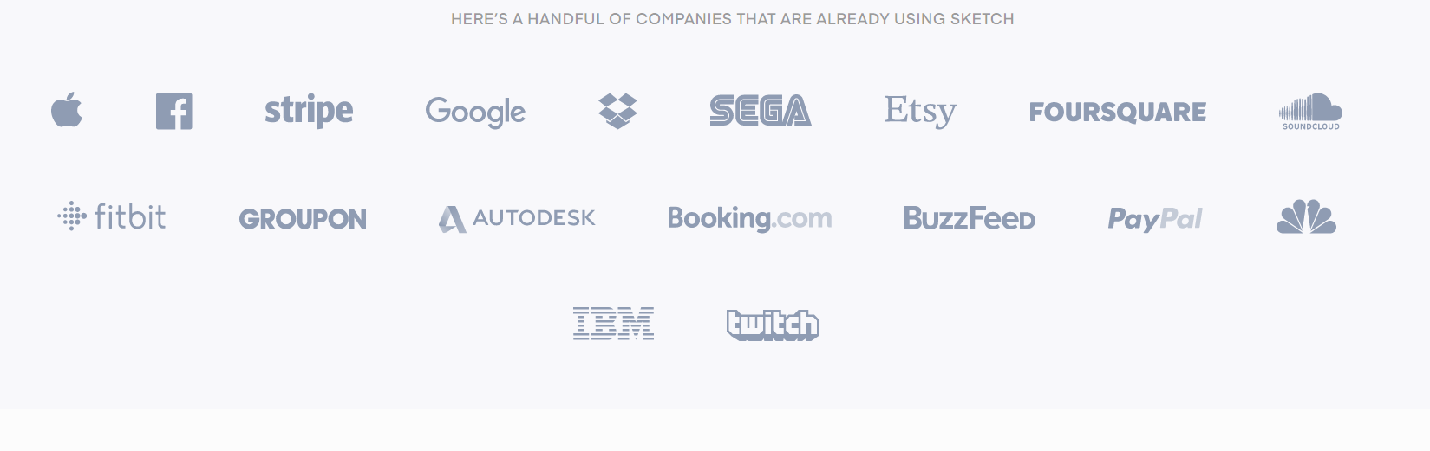
这是已经用了sketch进行UI设计的大公司
他们都在用了，你还等什么？

Slide 15
感谢你的耐心倾听

